Slide 1
com 基础知识简介

Slide 2
基本概念
Com的含义：
component object mode，组件对象模型；
Com的存在形式：
在Windows下，一个com组件可以是一个动态库，也可以是个exe
文件，一个com组件中可以包含多个com对象。
Com范畴：
Com标准包括规范和实现两大部分。
规范部分定义了组件和组件之间的通信机制，com标准采用的是二进制代码级的标准，所以它可以做到不依赖于任何特定的语言或操作系统，这是其通用性的保障；
Com的实现：com为com规范的具体实现提供了com库，com库为开发者实现和使用com提供一些核心服务，提供了一些API函数，这些函数以Co开头

Slide 3
接口
com规范的核心内容就是对接口的定义，com对象和其使用者之间交互的依据就是接口，所以理解接口对理解com至关重要。
那什么是接口呢？我们以C++为例进行说明：
class IDictionary
{
virtual BOOL Initialize() = 0;
virtual BOOL LoadLibrary(String) = 0;
virtual BOOL InsertWord(String, String) = 0;
virtual void DeleteWord(String) = 0;
virtual BOOL LookupWord(String, String *) = 0;
virtual BOOL RestoreLibrary(String) = 0;
virtual void FreeLibrary() = 0;
};
class CDictionary : public IDictionary
{
函数成员。。。
数据成员。。。
}
CDictionary MyDict;
MyDict是对象，IDictionary是该对象的接口。

Slide 4
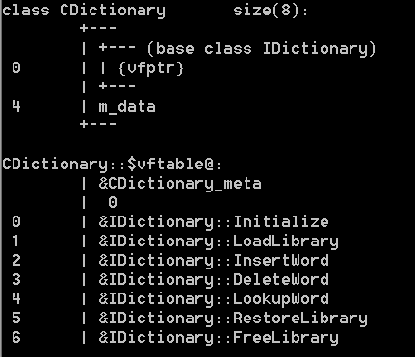
现在我们对这个例子进行简要的分析，然后在此基础上，给出com接口的定义。
从例子中可以看出，IDictionary中的所有成员函数都是纯虚函数，因为这样的类不能实例化，所以其自然也就没有构造函数与析构函数；另外该类中不存在任何数据成员。只有满足了这些条件的类，才能用作接口类。
再看CDictionary类，它继承并实现了接口类中所有的函数，并可以有自己的成员函数及数据成员。需要注意的是，因为其父类中存在虚函数，所以编译器在编译CDictionary类时，会同时生成一张虚函数表：
对象的第一个位置存的就是虚函数表在内存中的地址，之后的m_data是在CDictionary中声明的数据成员。
虚函数表中记录了所有虚函数对应的实现的地址。
CDictionary对象的内存结构图

Slide 5
利用接口访问对象的函数成员：

Slide 6
COM接口的内存模型
组件中只有一个com对象，该对象只继承并实现了一个接口

Slide 7
COM接口的内存模型(续一)

Slide 8
COM接口的内存模型(续二)

Slide 9
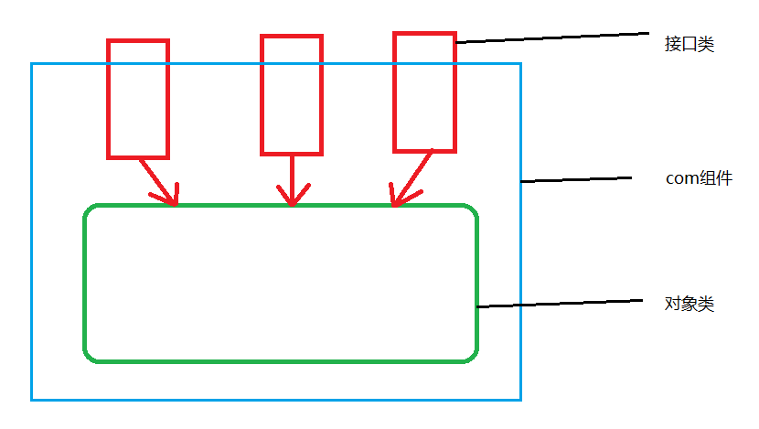
接口
在com组件中，接口可近似理解成com组件中对象的基类，不过这样的基类中的所有成员函数都是纯虚函数（类只提供函数的声明，不提供函数的实现），所有的函数实现都靠继承了该接口的com对象类完成。
一个com组件中可以有一个或多个com对象类，每各对象类可以继承一个或多个接口类（抽象类），并实现其中的方法。接口本身也可以继承另一个接口，但同样不提供函数实现。
可以形象的认为，com组件的接口是向外公开的。com组件的使用者只要获得了某个接口的指针，就能自由调用接口中的函数。
com接口提供了从一个接口查询另一个接口的能力。

